Slide 1
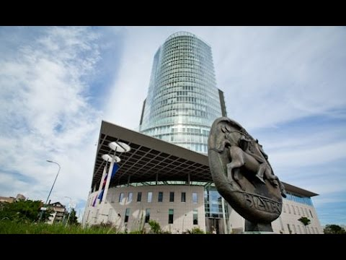

BANKY a SPORITEĽNE

Slide 2

BANKY
Banky sú finančné inštitúcie, ktoré zhromažďujú úspory a realizujú rôzne peňažné operácie.

Slide 3

CENTRÁLNA BANKA - NBS
V SR je to NBS - Národná banka Slovenska, zriaďuje ju štát, sídlo má v BA
Úlohy:
Vydáva bankovky a mince, uskutočňuje finančné operácie štátu, poskytuje úvery obchodným bankám.

Slide 4
OBCHODNÉ BANKY
Prijímajú vklady peňazí (platia klientom úroky), poskytujú úvery (klienti platia úroky), realizujú sprostredkovateľské operácie.
Valuty sú bankovky a mince iných štátov
Valuty predaj - za koľko nám banka predá cudziu menu
Valuty nákup - za koľko od nás banka kúpi cudziu menu

Slide 5

STAVEBNÁ SPORITEĽŇA
Je to finančná inštitúcia, ktorá vykonáva činnosti so stavebným sporením.
Úlohy:
Prijímať vklady od stavebných sporiteľov, poskytovať stavebný úver.
Stavebné sporenie podporuje aj štát, ktorý poskytuje štátnu prémiu.

Slide 6




REKLAMY PSS

